Slide 1

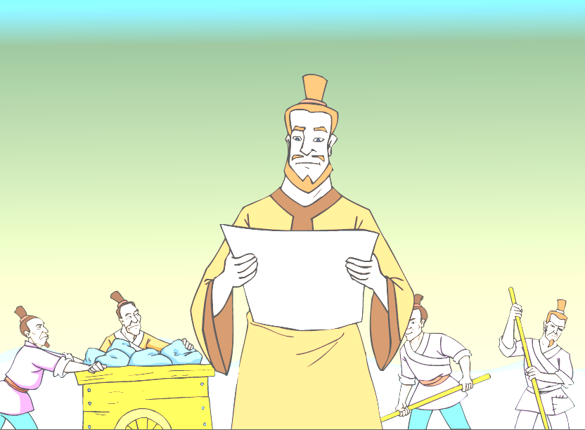
大 禹 治 水

Slide 2

淹没 冲倒 无家可归

Slide 3
13年 10多岁 三次

Slide 4

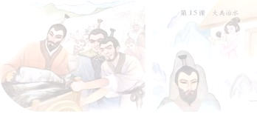
大声读好下面的生字，注意每一笔在田字格里的位置。
伟
制
被
理
形
治
洪
害
姓
通

Slide 5
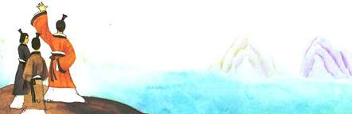
洪水被制服了，老百姓过上了安定的日子，大家非常感激这位治水的伟大英雄。从此，大禹的名字代代相传。

Slide 6
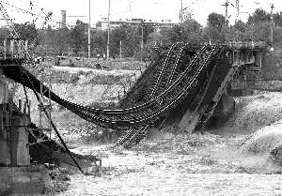


Slide 7
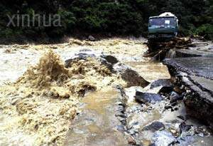

Slide 8
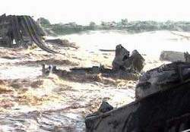

Slide 9
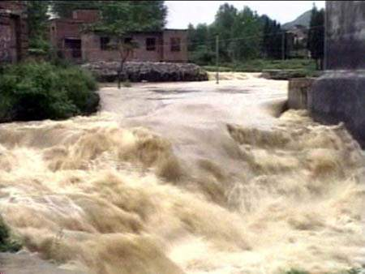

Slide 10
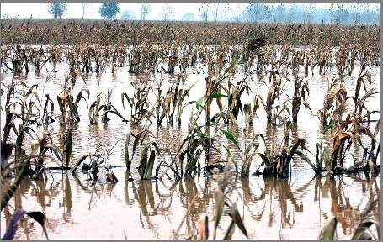
淹没了农田

Slide 11

冲倒了房屋

Slide 12
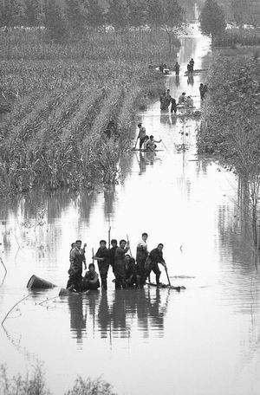

Slide 13
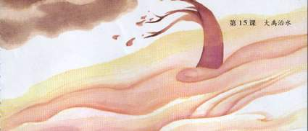
很久很久以前，滔滔的洪水淹没了农田，冲倒了房屋，害得老百姓无家可归。

Slide 14
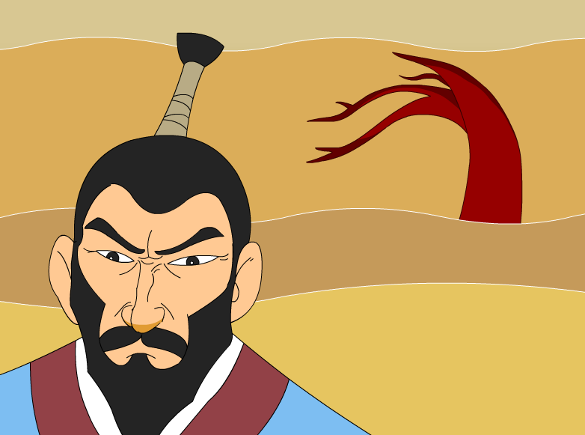
禹下决心要治理洪水。

Slide 15
他吃尽了千辛万苦，走遍了千山万水，仔细地察看水流和地形。

Slide 16
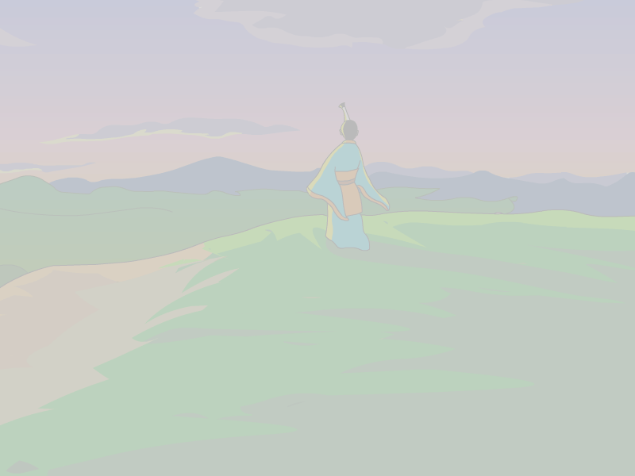
他吃尽了千辛万苦，走遍了千山万水，仔细地察看水流和地形．

Slide 17
禹在波涛汹涌中查看水流，一个巨浪迎面扑来------
禹在深山密林里查看地形，一只高大的黑熊向他扑来------
禹所带的干粮吃完了，他只能------
山高路陡，烈日炎炎，禹在艰难地攀爬峭壁，突然------
------

Slide 18
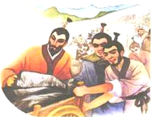
他带领老百姓挖通了九条大河，劈开了九座大山，引导洪水流入了大海。

Slide 19
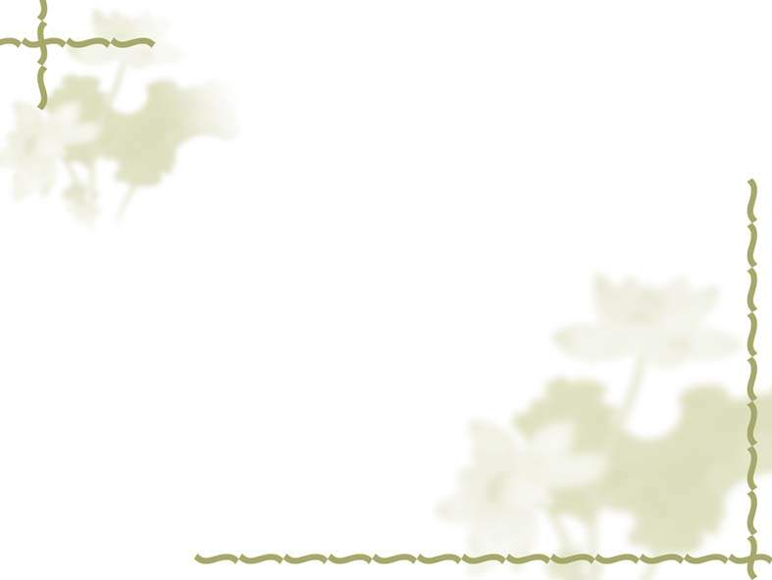
( )的英雄
勇敢无畏

Slide 20
( )的英雄
聪明智慧

Slide 21
13
禹在外治水（ ）年，曾经（ ）次路过自己的家门，但他（ ）次也没有进去看一看。禹的儿子（ ）多岁了，还不知道父亲是个什么样子。
三
一
十

Slide 22
( )的英雄
大公无私

Slide 23
洪水被制服了，老百姓过上了安定的日子，大家非常感激这位治水的伟大英雄。从此，大禹的名字代代相传。

Slide 24
如果你是大禹的邻居，你会对他说什么？
这美满的日子是谁带来的？
学到这儿，你又想对大禹说什么？
如果你是他的儿子，你会对他说什么？

Slide 25
洪水被制服了，老百姓过上了安定的日子，大家非常感激这位治水的伟大英雄。从此，大禹的名字代代相传。

Slide 26
为什么课题中称他为大禹，结尾却称他为英雄呢？

Slide 27
洪水被制服了，老百姓过上了安定的日子，大家非常感激这位治水的伟大英雄。从此，大禹的名字代代相传。

Slide 28
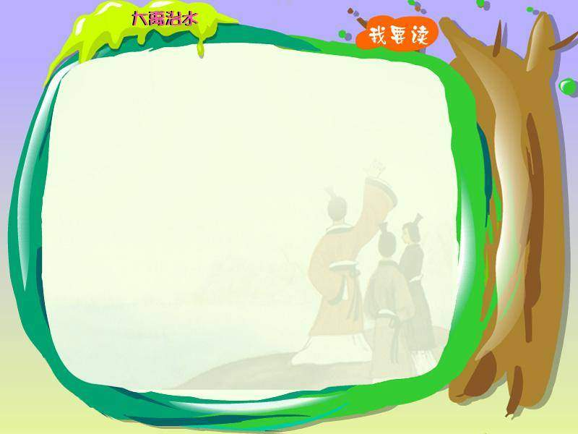
治
制

Slide 29
治理
（治理）
（治水）
（治水）
治
（医治）
（治病）
制
（制服）
（制服）
（制造）
（制作）
（制度）

Slide 30
比较组词
钟（ ） 治（ ）
冲（ ） 抬（ ）
形（ ） 姓（ ）
行（ ） 性（ ）

Slide 31
选择多音字的读音
1）méi 2）mò
没有（ ）淹没（ ）沉没（ ）
1）dǎo 2）dào
打倒（ ）倒车（ ）倒水（ ）

Slide 32
选择正确的读音打“√”。
淹没（mò méi ） 百姓（xìn xìng ）
冲倒（dǎo dào ）仔 (zǐ zhǐ)细
地形（xín xíng） 带领（lǐn lǐng）
√
√
√
√
√
√

Slide 33
选择合适的字填空。
治
制
1．治 制 （ ） 理 （ ）度
2. 性 姓 （ ） 别 百（ ）
3. 记 纪 （ ） 号 年（ ）
性
姓
记
纪

